Slide 1




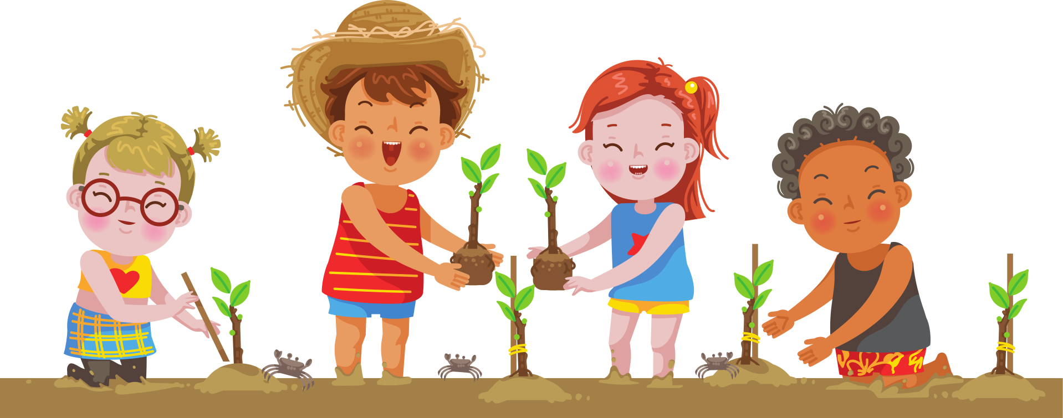
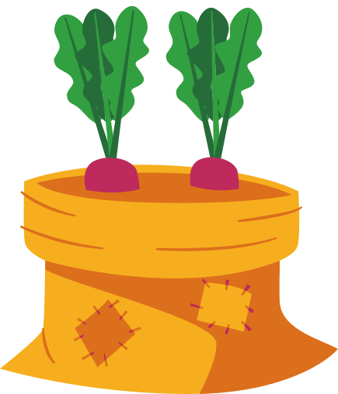
(Tiếp theo)

Slide 2




- Nhận biết được cách viết bài văn miêu tả cây cối (cấu tạo bài văn, trình tự miêu tả,..)
- Phát triển năng lực ngôn ngữ.
- Biết vận dụng kiến thức từ bài học để vận dụng vào thực tiễn: Biết sử dụng câu văn đúng, hay và phù hợp với hoàn cảnh để nêu ý kiến của mình với tập thể.

Slide 3





Slide 4



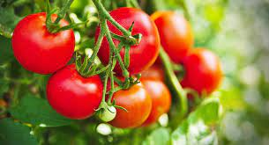
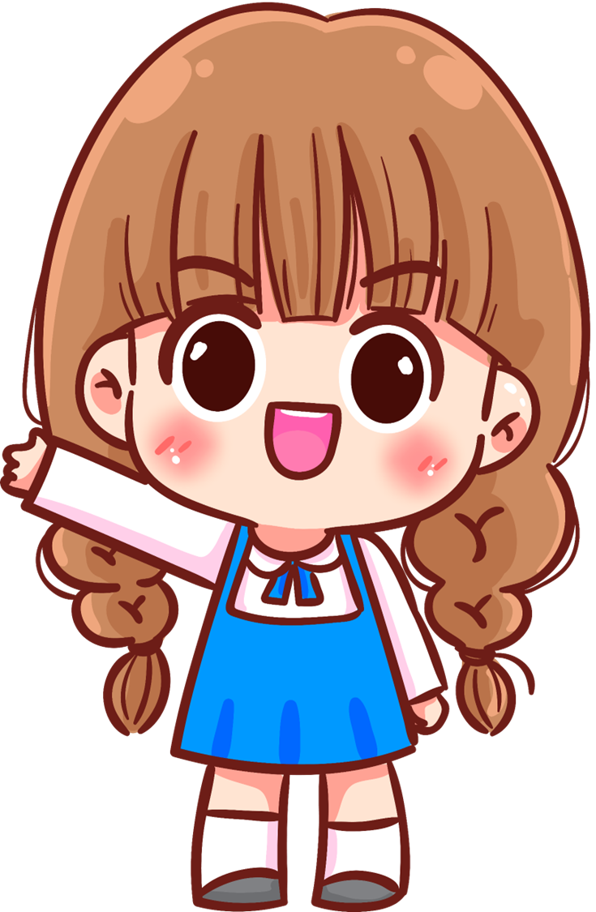


Các bạn ơi, hãy cùng lật mở các mảnh ghép để đoán xem bức tranh bí ẩn của bài học hôm nay là gì nhé!

Slide 5



Giữa đông ngỡ bụi chà rào
Hết đông hoa nở một màu hồng tươi
Cây gì lạ thế bạn ơi
Xuân về ai cũng thích chơi trong nhà.
Là cây gì?
Cây hoa đào
Cây hoa mai
Cây hoa hồng
Cây hoa bằng lăng

Slide 6
Hoa gì chỉ nhớ mùa hè
Rung rinh trước gió,đỏ hoe bên đường?
Là cây gì?
Cây hoa hồng
Cây hoa bằng lăng
Cây hoa gạo
Cây hoa phượng

Slide 7
Cây gì tựa tai voi
Hè cho ô mát em chơi sân trường
Đông về trơ trụi cành xương
Lá thành mảnh nắng nhẹ vương gió chiều.
Là cây gì?
Cây bàng
Cây xà cừ
Cây hoa sữa
Cây trầu không

Slide 8


Slide 9


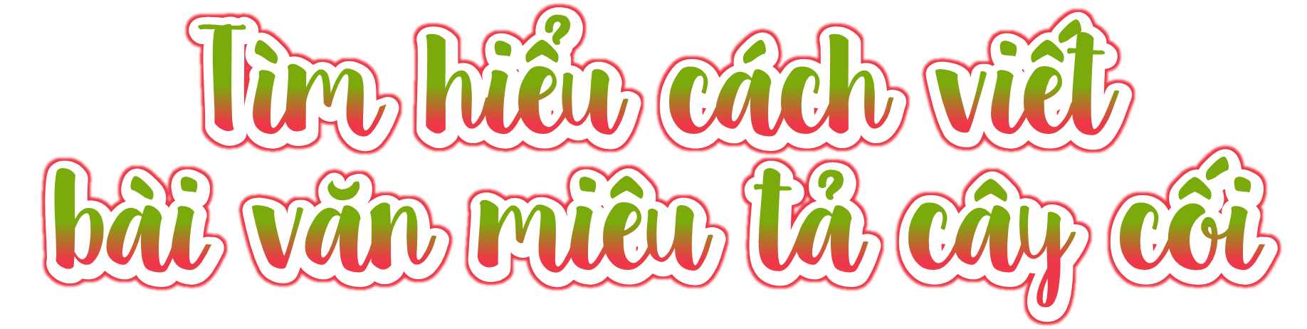




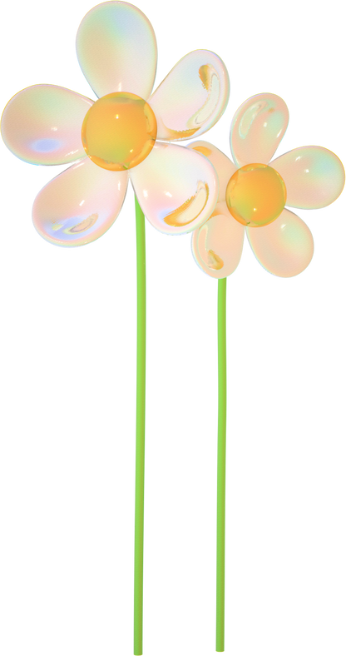

Slide 10


Đọc bài văn dưới đây và trả lời câu hỏi
Cây cà chua
Khi những con chim sếu từ thượng nguồn sông Hồng bay dọc lòng sông xuôi về nam, đồng cà chua đã chín rộ. Ruộng cà chua đẹp từ lúc trồng cho đến khi thu hái. Dưới bàn tay vun bón, tưới tắm của dân làng, cà chua lớn lên trông thấy.
Cây cà chua vươn những ngọn, những tán toả hết sức mình. Những tầng lá như thảm đen, thêu màu xanh, phủ kín mặt ruộng. Rồi từ trong cái chăn hoa gấm xanh ấy bỗng hiện thêm những chùm hoa vàng xinh xắn. Hoa điểm xuyết từ gốc lên ngọn, hoa sai chi chít. Nắng gửi thêm màu đẹp trên hoa. Hoa như đàn bướm đồng nhỏ bạt ngàn chui rúc trong mọi tầng lá của vùng bãi bát ngát.

Slide 11
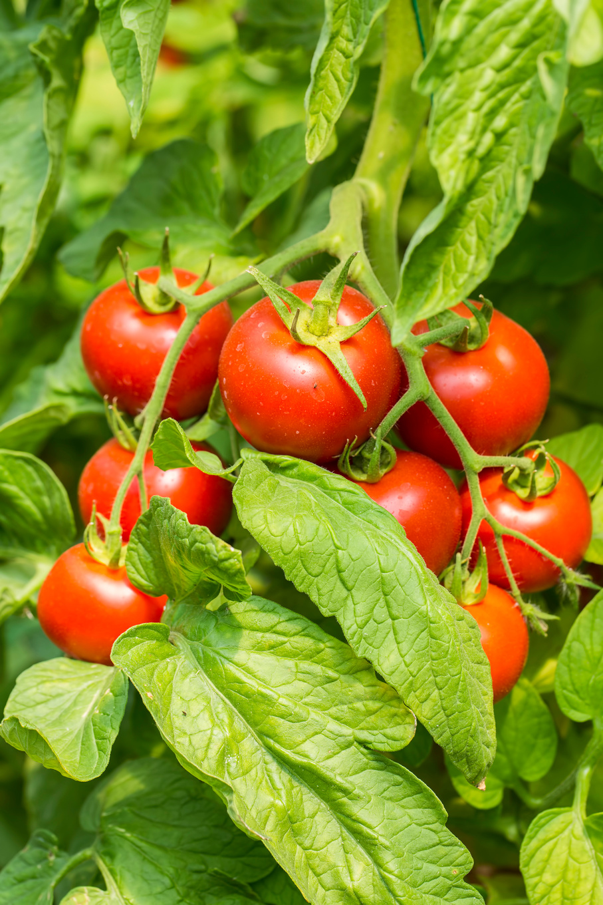
Thế rồi hoa biến đi để cây tạo ra những chùm quả nõn. Quả thầm lặng hiện ra mang đồng phục với cây mẹ. Quả xum xuê chi chít, quả lớn quả bé vui mắt như đàn gà mẹ đông con. Quả ở thân, quả leo nghịch ngợm lên ngọn. Nắng lại đến tạo vị thơm vị mát tụ dần trong quả. Mỗi quả cà chua chín là một mặt trời nhỏ, hiền dịu. Cà chua thắp đèn lồng trong lùm cây nhỏ bé, báo hiệu riêng gọi người đến hái.
Cà chua có mặt trong những bữa tiệc sang cho đến những bữa cơm đơn giản nấu vội vàng, cà chua còn là quà cho các trẻ em vùng đất bãi.
(Theo Ngô Văn Phú)

Slide 12
a. Tìm phần mở bài, thân bài, kết bài của bài văn trên và nêu ý chính của từng phần.
b. Trong phần thân bài, đặc điểm của cây cà chua được miêu tả theo trình tự nào?
c. Sắp xếp các chi tiết dưới đây theo trình tự phát triển của cây cà chua.
d. Trong bài văn, chi tiết nào cho thấy tác giả tả cây kết hợp với tả những sự vật có liên quan đến cây?

Slide 13
Tìm phần mở bài, thân bài, kết bài của bài văn
Cây cà chua
Khi những con chim sếu từ thượng nguồn sông Hồng bay dọc lòng sông xuôi về nam, đồng cà chua đã chín rộ. Ruộng cà chua đẹp từ lúc trồng cho đến khi thu hái. Dưới bàn tay vun bón, tưới tắm của dân làng, cà chua lớn lên trông thấy.
Cây cà chua vươn những ngọn, những tán toả hết sức mình. Những tầng lá như thảm đen, thêu màu xanh, phủ kín mặt ruộng. Rồi từ trong cái chăn hoa gấm xanh ấy bỗng hiện thêm những chùm hoa vàng xinh xắn. Hoa điểm xuyết từ gốc lên ngọn, hoa sai chi chít. Nắng gửi thêm màu đẹp trên hoa. Hoa như đàn bướm đồng nhỏ bạt ngàn chui rúc trong mọi tầng lá của vùng bãi bát ngát.

Slide 14
Thế rồi hoa biến đi để cây tạo ra những chùm quả nõn. Quả thầm lặng hiện ra mang đồng phục với cây mẹ. Quả xum xuê chi chít, quả lớn quả bé vui mắt như đàn gà mẹ đông con. Quả ở thân, quả leo nghịch ngợm lên ngọn. Nắng lại đến tạo vị thơm vị mát tụ dần trong quả. Mỗi quả cà chua chín là một mặt trời nhỏ, hiền dịu. Cà chua thắp đèn lồng trong lùm cây nhỏ bé, báo hiệu riêng gọi người đến hái.
Cà chua có mặt trong những bữa tiệc sang cho đến những bữa cơm đơn giản nấu vội vàng, cà chua còn là quà cho các trẻ em vùng đất bãi.
(Theo Ngô Văn Phú)

Slide 15



a. Tìm phần mở bài, thân bài, kết bài của bài văn trên và nêu ý chính của từng phần.
Mở bài: Đoạn văn đầu
Giới thiệu về cây cà chua
Thân bài: Từ “Cây cà chua vươn những ngọn...” đến “.... gọi người đến hái.”
Quá trình sinh trưởng và phát triển của cây cà chua
Kết bài: Đoạn cuối Tác dụng của cây cà chua.

Slide 16
b. Trong phần thân bài, đặc điểm của cây cà chua được miêu tả theo trình tự nào?
Cây cà chua vươn những ngọn, những tán toả hết sức mình. Những tầng lá như thảm đen, thêu màu xanh, phủ kín mặt ruộng. Rồi từ trong cái chăn hoa gấm xanh ấy bỗng hiện thêm những chùm hoa vàng xinh xắn. Hoa điểm xuyết từ gốc lên ngọn, hoa sai chi chít. Nắng gửi thêm màu đẹp trên hoa. Hoa như đàn bướm đồng nhỏ bạt ngàn chui rúc trong mọi tầng lá của vùng bãi bát ngát.
Thế rồi hoa biến đi để cây tạo ra những chùm quả nõn. Quả thầm lặng hiện ra mang đồng phục với cây mẹ. Quả xum xuê chi chít, quả lớn quả bé vui mắt như đàn gà mẹ đông con. Quả ở thân, quả leo nghịch ngợm lên ngọn. Nắng lại đến tạo vị thơm vị mát tụ dần trong quả. Mỗi quả cà chua chín là một mặt trời nhỏ, hiền dịu. Cà chua thắp đèn lồng trong lùm cây nhỏ bé, báo hiệu riêng gọi người đến hái.

Slide 17

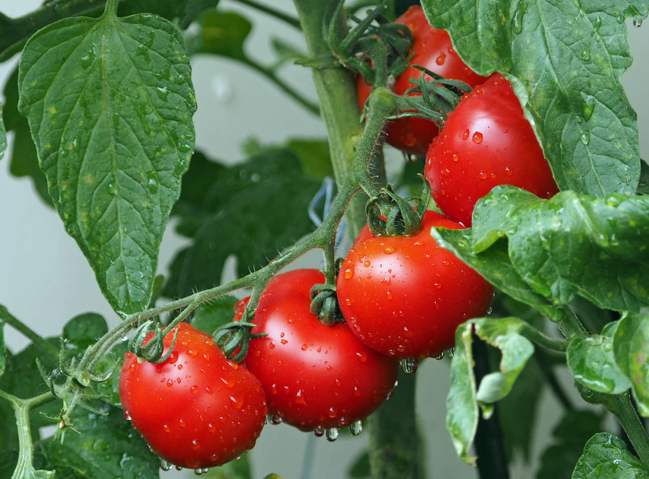
b. Trong phần thân bài, đặc điểm của cây cà chua được miêu tả theo trình tự nào?
Trong phần thân bài, đặc điểm của cây cà chua được miêu tả theo trình tự từng thời kì phát triển của cây.

Slide 18





c. Sắp xếp các chi tiết dưới đây theo trình tự phát triển của cây cà chua.

Slide 19
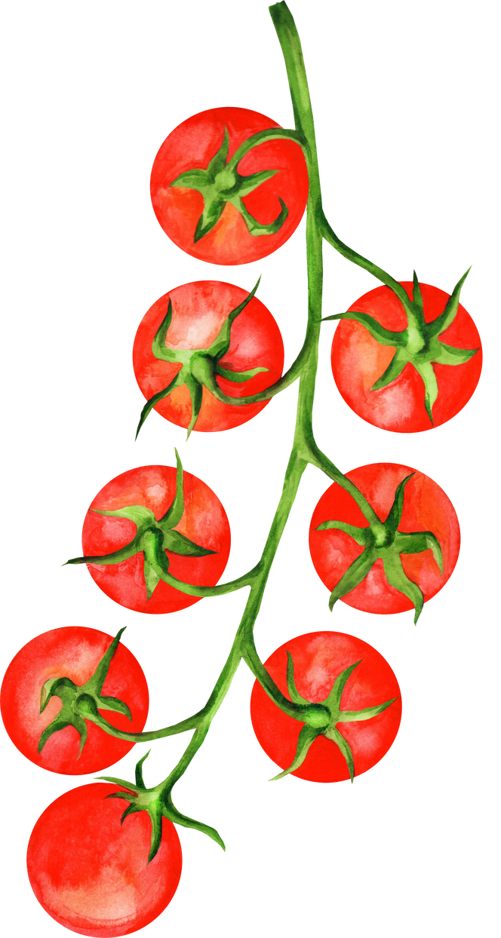
d. Trong bài văn, chi tiết nào cho thấy tác giả tả cây kết hợp với tả những sự vật có liên quan đến cây?
Trong bài văn, chi tiết cho thấy tác giả tả cây kết hợp với tả những sự vật có liên quan đến cây là: Nắng gửi thêm màu đẹp trên hoa, quả lớn quả bé vui mắt như đàn gà mẹ đông con....

Slide 20


Em học được những gì về cách tả cây cối từ bài văn trên?
Em học được ngoài cách tả lần lượt từng bộ phận của cây, ta có thể tả đặc điểm của cây theo từng thời kì phát triển. Có thể kết hợp tả sự vật, hoạt động có liên quan đến cây.

Slide 21


Ngoài cách tả lần lượt từng bộ phận của cây, ta có thể tả đặc điểm của cây theo từng thời kì phát triển. Có thể kết hợp tả sự vật, hoạt động có liên quan đến cây.

Slide 22


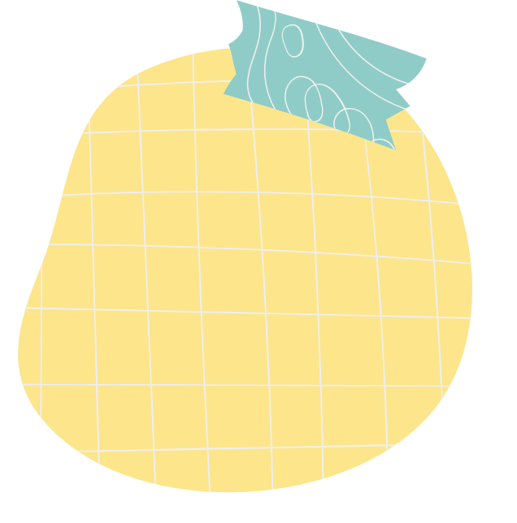

Chia sẻ bài học với người thân
Chuẩn bị bài mới

Slide 23


